Slide 1
PhoneTicket Sprint #3 – Informe de Avance
Grupo N° : 5
Ayudante : Mercedes Madeira
Integrantes :
Festa, Gastón Daniel
Rodriguez, Sebastian
Schenkelman, Damián
Servetto, Matías

Slide 2
Objetivos Aplicación Móvil
Ver funciones de una película, separadas por complejo.
Compartir película en una Red Social (Facebook o Twitter).
Ver listado de complejos existentes.
Ver información detallada de un complejo.

Slide 3
Objetivos Backend
Listar funciones de una película.
Agregar, Modificar, Borrar funciones de una película.
Listar salas existentes.
Agregar, Modificar, Borrar salas.
Cargar información de complejos.

Slide 4
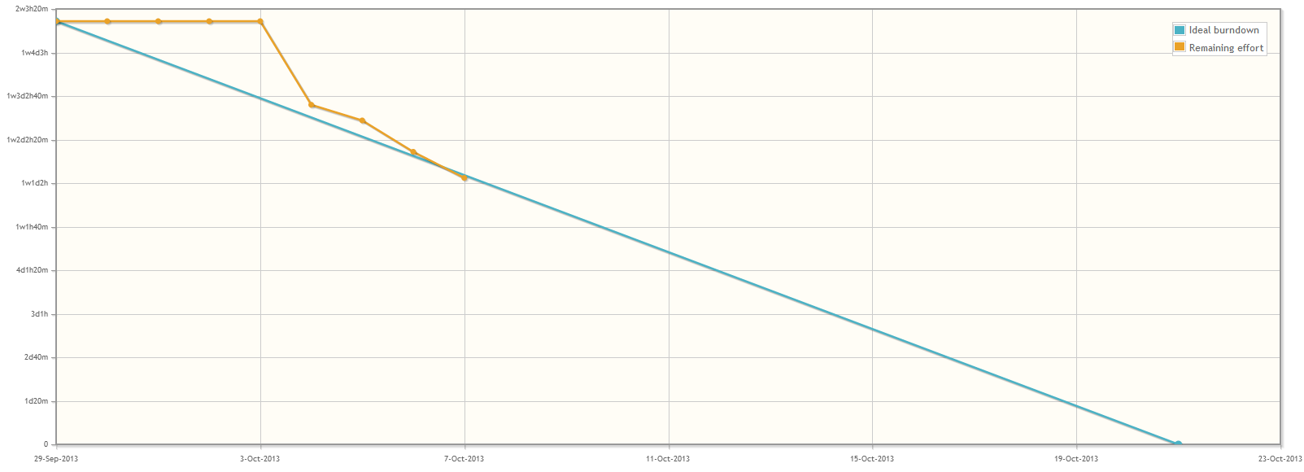
Burndown Chart

Slide 5
Control de Estimación.
Puntos Estimados: 76
(Equivalencia Puntos-Horas: 1 punto ≈ 2 horas)
Horas Aproximadas Estimadas: ≈ [114 -152] hs.
Horas Reales Cargadas: 35 hs.

Slide 6
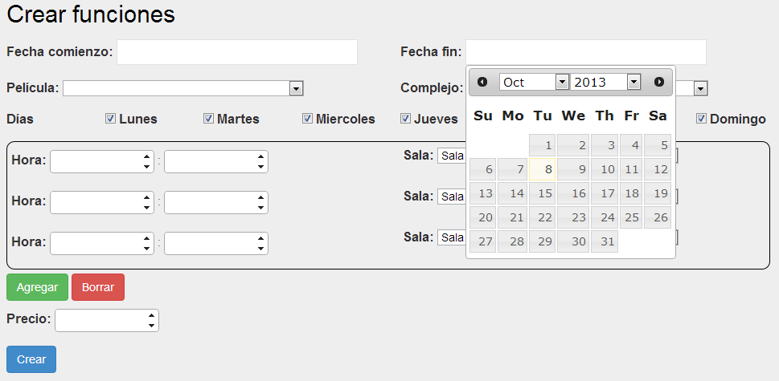
Crear Funciones

Slide 7
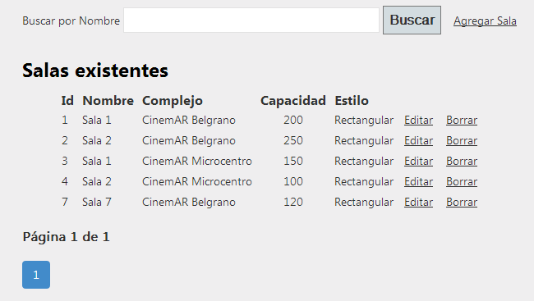
Listar Salas (Borrar/Filtrar por Nombre)

Slide 8
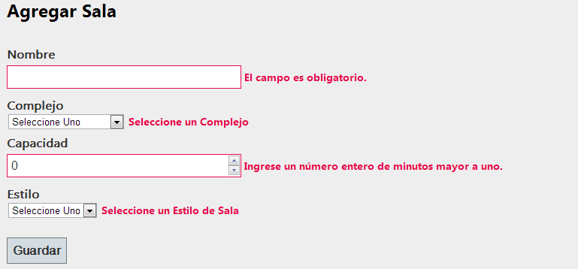
Agregar Sala

Slide 9
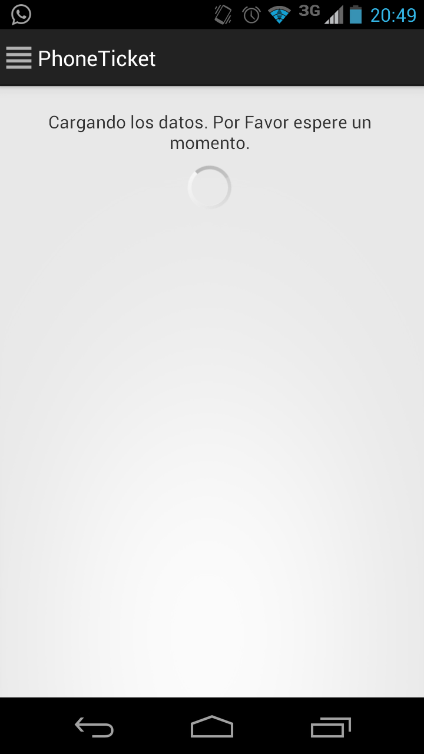
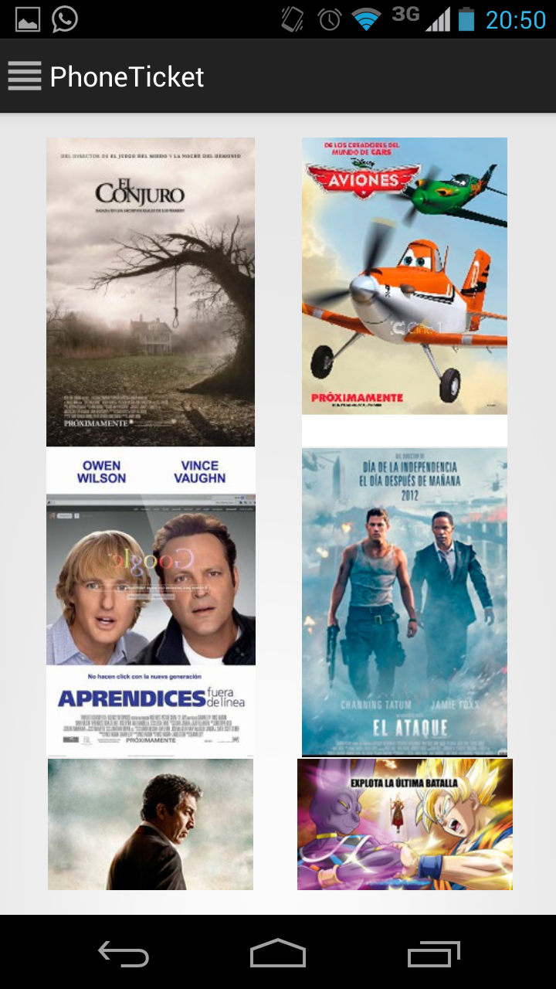
Cartelera
La aplicación inicia con el menú de películas como pantalla inicial.
Se modifico levemente el layout del mismo.
Como vemos en la imagen de la izquierda, si la lista no se descargo del servidor aparecera un indicador de actividad.

Slide 10
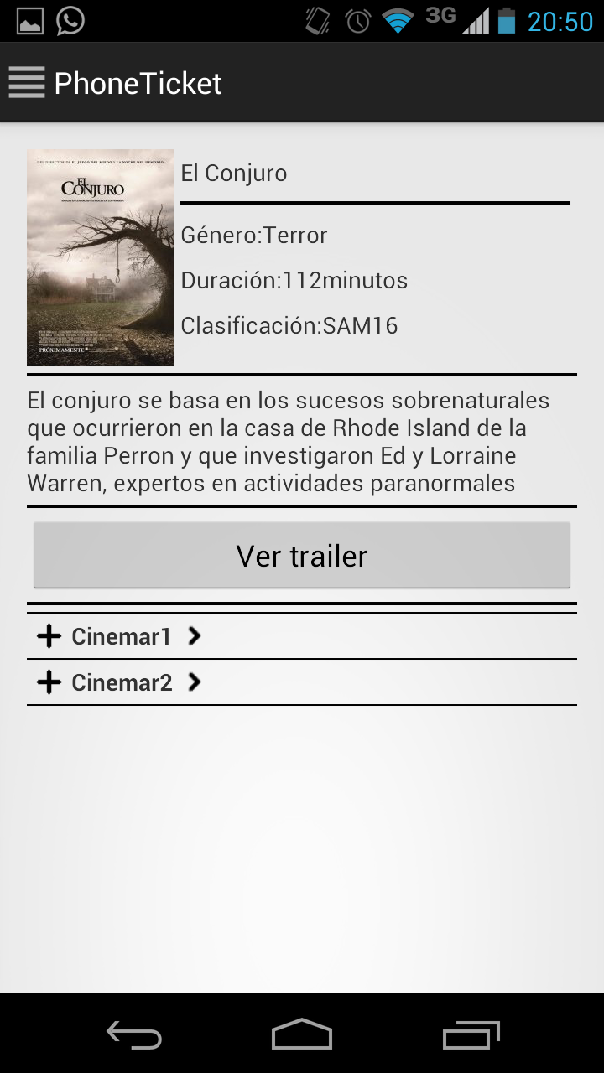
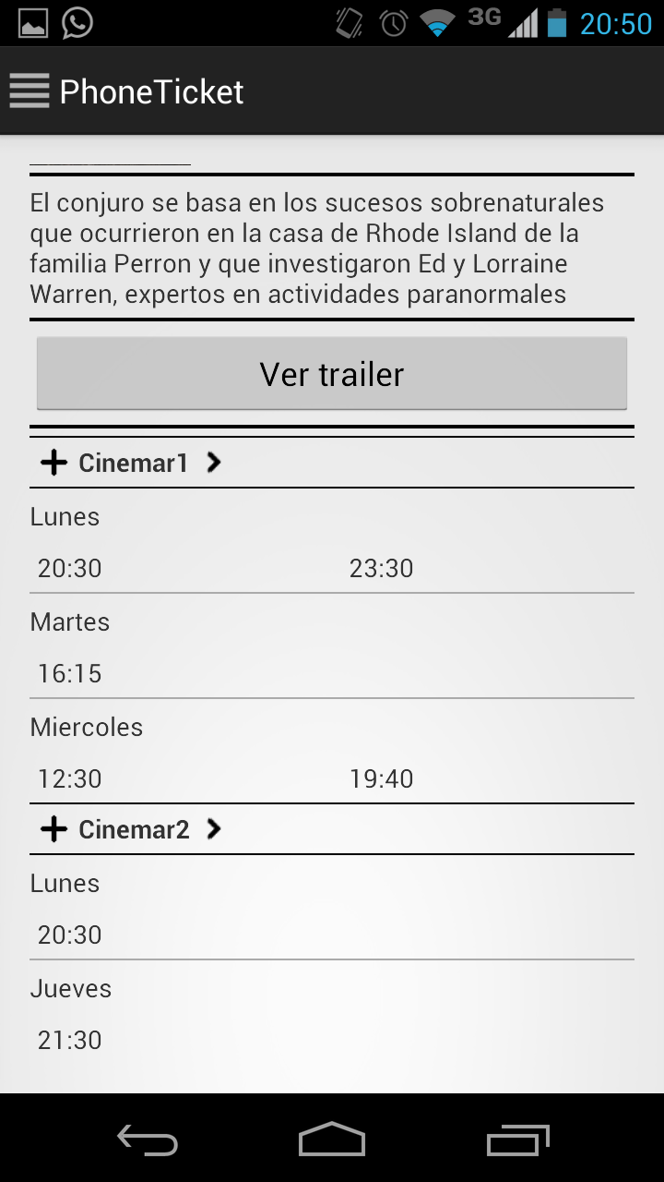
Funciones
Agregamos las funciones en la película de la cartelera en un menú desplegable.
En el mismo se verán las funciones de la semana separadas por día como vemos en la imagen de la derecha.

Slide 11
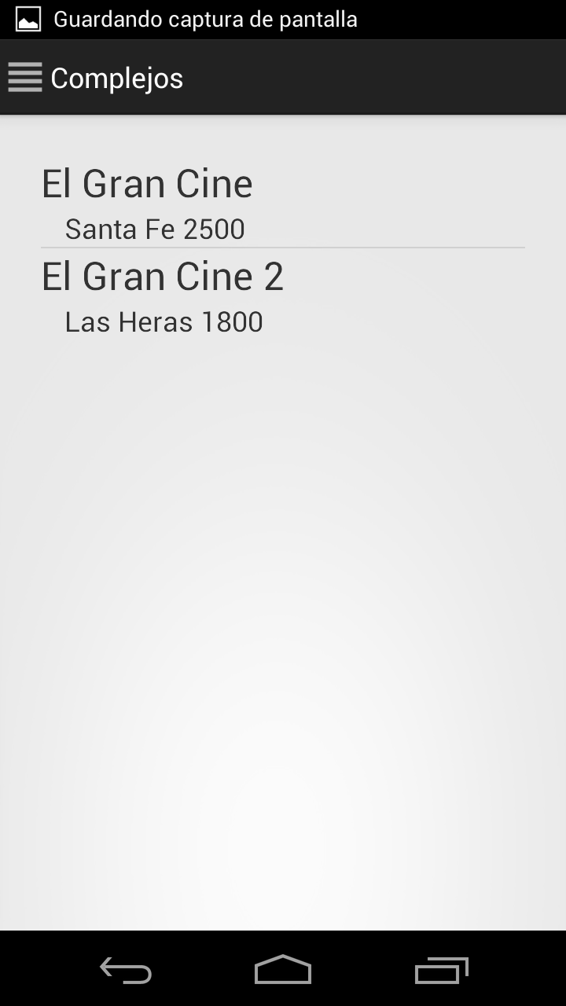
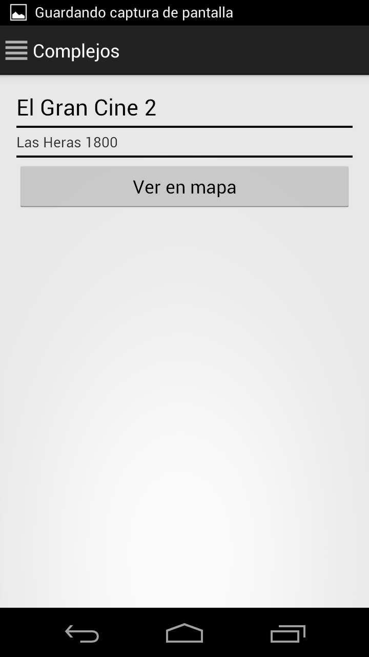
Complejos
Se puede ver en el menú de complejos la lista de complejos (imagen izquierda).
Entrando en el complejo podemos ver el detalle del mismo con el botón para verla posición geográfica del complejo (que ejecuta una aplicación externa, ej: google maps).

Slide 12
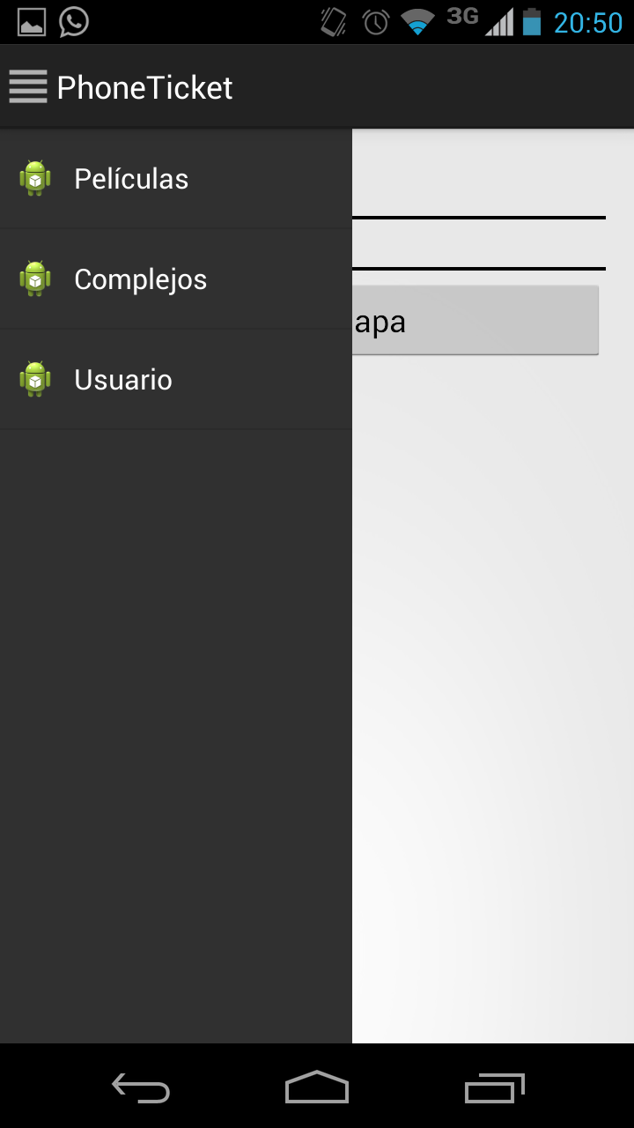
Menu desplegable
Para cambiar entre las distintas secciones de la aplicación podemos desplegar el menú con el botón que se encuentra al lado del titulo de la aplicación.

